Slide 1



Slide 2


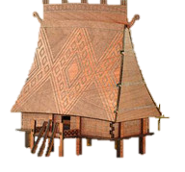


MANG CON CHỮ LÊN VÙNG CAO (PHIÊN BẢN TẶNG XE ĐẠP)

Slide 3



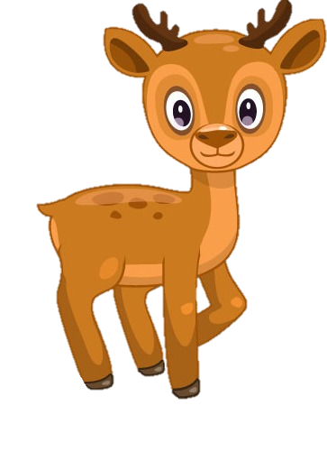


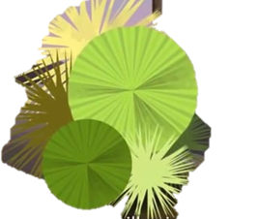
Hằng ngày các bạn học sinh vùng cao phải đi bộ mấy tiếng đồng hồ mới đến được điểm trường, đến được với con chữ. Bây giờ các bạn miền xuôi ơi hãy giúp các bạn ấy có xe đạp đi học nhé bằng cách là trả lời đúng các câu hỏi!

Slide 4

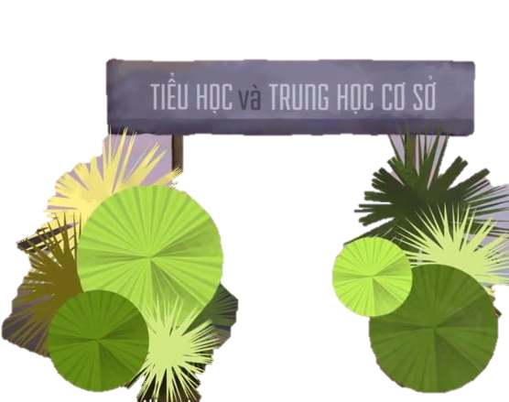
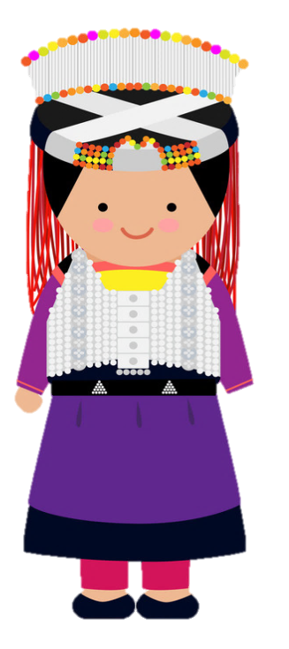



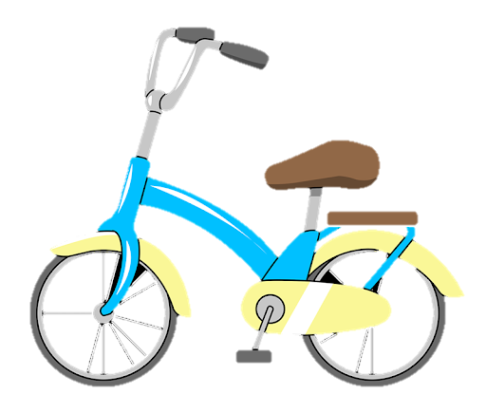

CẢM ƠN CÁC BẠN NHÉ!
CHÚNG MÌNH SẼ
CỐ GẮNG HỌC TỐT, MAI SAU GIÚP NƯỚC NON NHÀ !
TRƯỜNG TIỂU HỌC MÙ CANG CHẢI

Slide 5
Đọc lại bài: Làm thỏ con bằng giấy và cho biết để làm thỏ con bằng giấy cần mấy bước?
3 bước
Trở về

Slide 6
Nêu lại bước 1 để làm thỏ con bằng giấy
Bước 1. Cắt
- Cắt hai hình chữ nhật từ 2 tờ giấy trắng để làm đầu thỏ, thần thỏ.
+ Hình thứ nhất: rộng 10 cm, dài 25 cm.
+ Hình thứ hai: rộng 15 cm, dài 25 cm.
- Cắt hình tai thỏ từ giấy trắng, sau đó gấp theo đường kẻ nét đứt (như hình bên).
- Cắt đế từ giấy màu (như hình bên).
Trở về

Slide 7
Nêu nội dung chính bài bài: Làm thỏ con bằng giấy
Bài đọc hướng dẫn cách làm ra chú thỏ con từ giấy. Đây là món đồ chơi thú vị và thể hiện được sự sáng tạo của người làm.
Trở về

Slide 8
Nói về một điều tưởng tượng mà em mong là có thật?
Chia sẻ trước lớp
Trở về

Slide 9
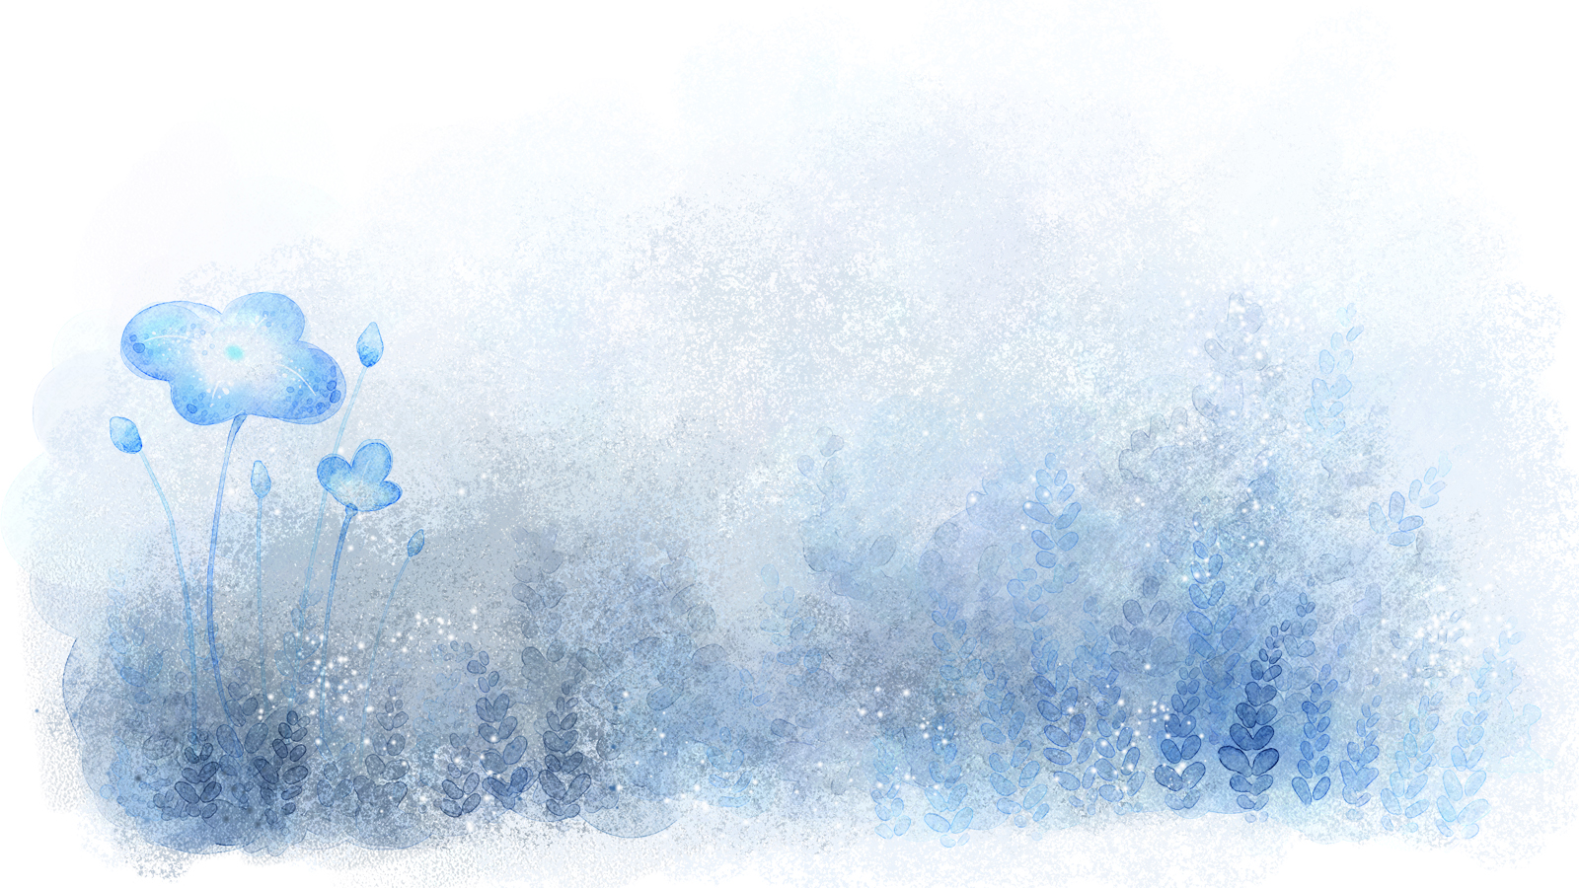








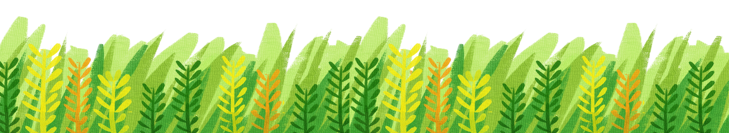
Thứ … ngày … tháng … năm …

Slide 10

Đọc đúng từ ngữ, câu, đoạn và toàn bộ câu chuyện Bức tường có nhiều phép lạ.
Biết đọc diễn cảm các từ ngữ và các đoạn hội thoại phù hợp với tâm lý, cảm xúc của nhân vật.
Nhận biết được các sự việc xảy ra trong câu chuyện.
Hiểu suy nghĩ, cảm xúc của nhân vật dựa vào hành động, việc làm và lời nói của nhân vật.
Hiểu điều tác giả muốn nói qua câu chuyện: Để làm một bài văn nói chung và văn miêu tả nói riêng, chúng ta cần phối hợp giữa quan sát thực tế và tưởng tượng, tái hiện lại những hình ảnh đã từng gặp trong trí nhớ.

Slide 11


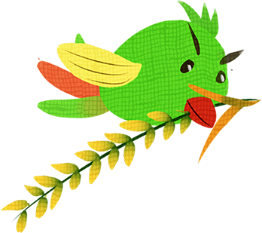
01

Slide 12




Mắt dõi
Tay dò
Tai nghe

Slide 13



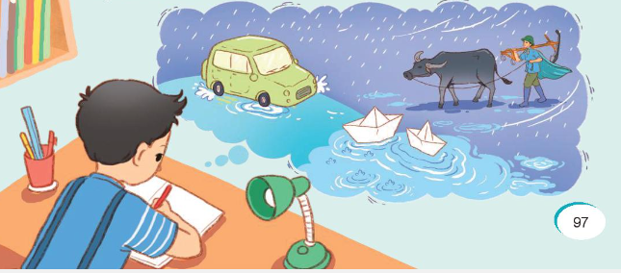
Đọc mẫu
Quy chống tay, tì má, nhìn lên bức tường trước mặt. Màu vôi xanh mát hiện ra như tấm màn ảnh rộng. Quy đọc nhẩm đề bài tập làm văn:"Em hãy tả lại quang cảnh một trận mưa rào". Quy thở dài: "Trời thì nắng mà bài văn lại yêu cầu tả mưa.".
Quy nghĩ đến bố. Bố Quy là một người viết văn. Bố tài thật, cứ ngồi vào bàn là bố viết được ngay. Cũng có khi, bố tì cằm lên tay, nhìn thẳng vào bức tường trước mặt. Nhìn một lúc, lúc nữa... rồi bố cầm bút, viết lia lịa, quên cả ăn cơm. Bức tường này có phép lạ gì đây? Nhưng sao Quy nhìn mãi mà bức tường chưa bảo Quy cách làm bài?
Bố vào. Đúng lúc quá!
Quy chạy lại:
– Bố ạ, con nhìn mãi bức tường như bố nhìn mà chẳng thấy trận mưa rào đâu cả.
Bố hiểu ngay, tủm tỉm:
– Bố thấy những trận mưa rào hồi năm ngoái, năm kia. Con chạy ra nghịch mưa, ướt hết.

Slide 14
Quy nhoẻn miệng cười:
– Vâng.
– Bố còn gặp lại trận mưa bão khi bố còn bé tí. Bà nội đi cấy về, sấm chớp liên hồi.
Quy chớp mắt:
– Bố có thấy cái thuyền giấy con thả ở rãnh nước không ạ?
– Có chứ!
– Cả chiếc ô tô chạy trong mưa? Hôm ấy, trời đang nắng thì mưa...
Bố lại tủm tỉm:
– Thế mà con bảo chẳng thấy gì.
Quy ngơ ngác:
– Thật đấy ạ.
– Bây giờ con ngồi vào bàn. Mắt nhìn bức tường, nhưng con hãy nghĩ đến những trận mưa mà con biết!
Quy ngồi vào bàn, nhìn lên bức tường và thấy chiếc thuyền giấy trôi bồng bềnh giữa sân, những vai áo ướt sũng nước mưa của người đi cày, những hạt mưa đan nhau rơi xuống rào rào,...
Quy cầm bút, cắm cúi viết, quên cả ngẩng lên nhìn bức tường có nhiều phép lạ.
(Theo Phong Thu)

Slide 15
Chia đoạn
Đoạn 1: từ đầu đến bảo Quy cách làm bài.
Đoạn 2: tiếp theo cho đến trời đang nắng thì mưa
Đoạn 3: đoạn còn lại.

Slide 16

đọc nhẩm
tả lại
nhìn thẳng
phép lạ
nhìn mãi
đúng lúc

Slide 17


Quy chống tay, tì má, nhìn lên bức tường trước mặt. Màu vôi xanh mát hiện ra như tấm màn ảnh rộng. Quy đọc nhẩm đề bài tập làm văn:"Em hãy tả lại quang cảnh một trận mưa rào". Quy thở dài: "Trời thì nắng mà bài văn lại yêu cầu tả mưa.".
Quy nghĩ đến bố. Bố Quy là một người viết văn. Bố tài thật, cứ ngồi vào bàn là bố viết được ngay. Cũng có khi, bố tì cằm lên tay, nhìn thẳng vào bức tường trước mặt. Nhìn một lúc, lúc nữa... rồi bố cầm bút, viết lia lịa, quên cả ăn cơm. Bức tường này có phép lạ gì đây? Nhưng sao Quy nhìn mãi mà bức tường chưa bảo Quy cách làm bài?
Notes:
GV nhập từ khó đọc vào khung ngay khi trình chiếu bài

Slide 18
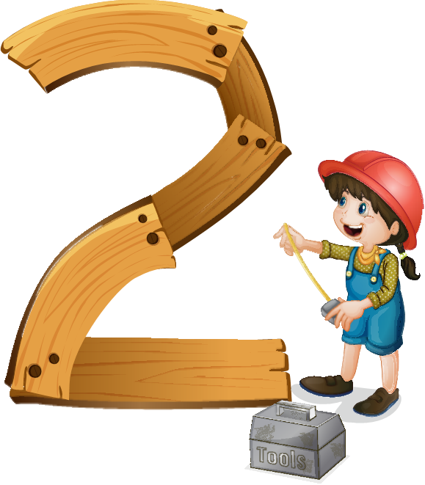
Bố vào. Đúng lúc quá!
Quy chạy lại:
– Bố ạ, con nhìn mãi bức tường như bố nhìn mà chẳng thấy trận mưa rào đâu cả.
Bố hiểu ngay, tủm tỉm:
– Bố thấy những trận mưa rào hồi năm ngoái, năm kia. Con chạy ra nghịch mưa, ướt hết.
Quy nhoẻn miệng cười:
– Vâng.
– Bố còn gặp lại trận mưa bão khi bố còn bé tí. Bà nội đi cấy về, sấm chớp liên hồi.
Quy chớp mắt:
– Bố có thấy cái thuyền giấy con thả ở rãnh nước không ạ?
– Có chứ!
– Cả chiếc ô tô chạy trong mưa? Hôm ấy, trời đang nắng thì mưa...
Notes:
GV nhập từ khó đọc vào khung ngay khi trình chiếu bài

Slide 19
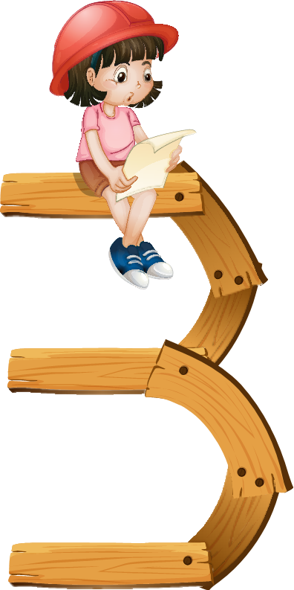
Bố lại tủm tỉm:
– Thế mà con bảo chẳng thấy gì.
Quy ngơ ngác:
– Thật đấy ạ.
– Bây giờ con ngồi vào bàn. Mắt nhìn bức tường, nhưng con hãy nghĩ đến những trận mưa mà con biết!
Quy ngồi vào bàn, nhìn lên bức tường và thấy chiếc thuyền giấy trôi bồng bềnh giữa sân, những vai áo ướt sũng nước mưa của người đi cày, những hạt mưa đan nhau rơi xuống rào rào,...
Quy cầm bút, cắm cúi viết, quên cả ngẩng lên nhìn bức tường có nhiều phép lạ.
Notes:
GV nhập từ khó đọc vào khung ngay khi trình chiếu bài

Slide 20

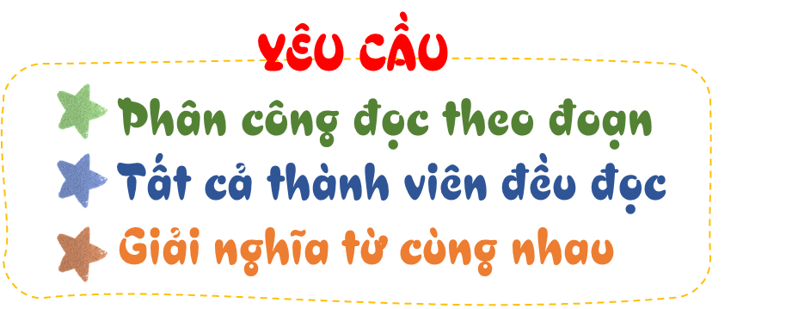
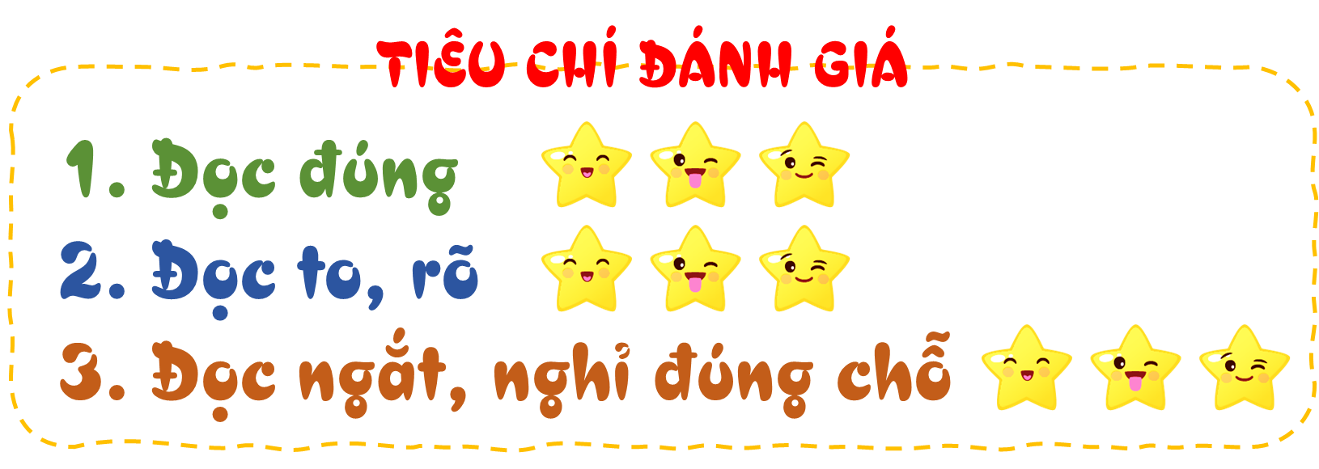
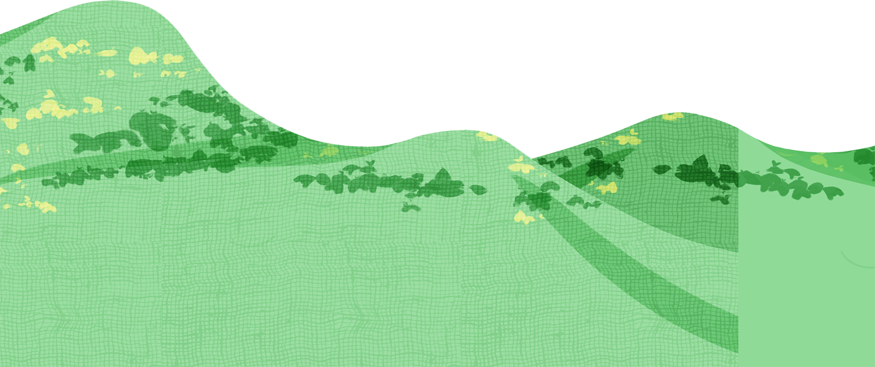


Slide 22

02

Slide 23

1
Tìm chi tiết tả không gian nơi Quy đang ngồi học?
2
Hành động và suy nghĩ nào của Quy cho biết Quy đang gặp khó khăn với bài làm văn?
3
Điều gì khiến Quy nghĩ bức tường vôi xanh có phép lạ?
4
Vì sao bố kể cho Quy nghe về những trận mưa?
Theo em, vì sao Quy có thể làm được bài văn mà không cần nhìn bức tường có nhiều phép lạ nữa?
5

Slide 24
1
Tìm chi tiết tả không gian nơi Quy đang ngồi học?
Quy chống tay, tì má, nhìn lên bức tường trước mặt. Màu vôi xanh mát hiện ra như tấm màn ảnh rộng. Quy đọc nhầm đề bài tập làm văn:"Em hãy tả lại quang cảnh một trận mưa rào". Quy thở dài: "Trời thì nắng mà bài văn lại yêu cầu tả mưa.".

Slide 25
2
Hành động và suy nghĩ nào của Quy cho biết Quy đang gặp khó khăn với bài làm văn?
Hành động: Quy chống tay, tì má, đọc nhẩm đề tập làm văn, thở dài.
Suy nghĩ: Trời thì nắng mà bài văn là yêu cầu tả mưa.

Slide 26

3
Điều gì khiến Quy nghĩ bức tường vôi xanh có phép lạ?
Vì Quy quan sát thấy bố thường tì cằm lên tay, nhìn vào bức tường một hồi rồi cầm bút viết lia lịa, nên Quy nghĩ bức tường có phép lạ, có thể gợi ý cho bố cách viết văn.

Slide 27
Vì sao bố kể cho Quy nghe về những trận mưa? Tìm câu trả lời đúng.
A. Vì những trận mưa gắn với kỉ niệm tuổi thơ của bố.
B. Vì bố muốn Quy tả những trận mưa mà bố đã từng gặp.
C. Vì bố muốn gợi cho Quy nhớ lại những trận mưa mà Quy đã gặp.
D. Vì bố muốn Quy nhớ về bà nội của mình.
4

Slide 28
5
Theo em, vì sao Quy có thể làm được bài văn mà không cần nhìn bức tường có nhiều phép lạ nữa?
Quy có thể làm được bài văn mà không cần đến bức tường có những phép lạ là vì bố đã gợi cho Quy nhớ đến những cơn mưa mà cậu đã gặp, đã biết.

Slide 29

Quy đã viết bài văn tả cảnh mưa nhờ sự hướng dẫn của bố. Quy hiểu rằng để làm được một bài văn tả cảnh cơn mưa cần dựa vào những gì mình quan sát và ghi nhớ, kết hợp với trí tưởng tượng phong phú.

Slide 30

03

Slide 31
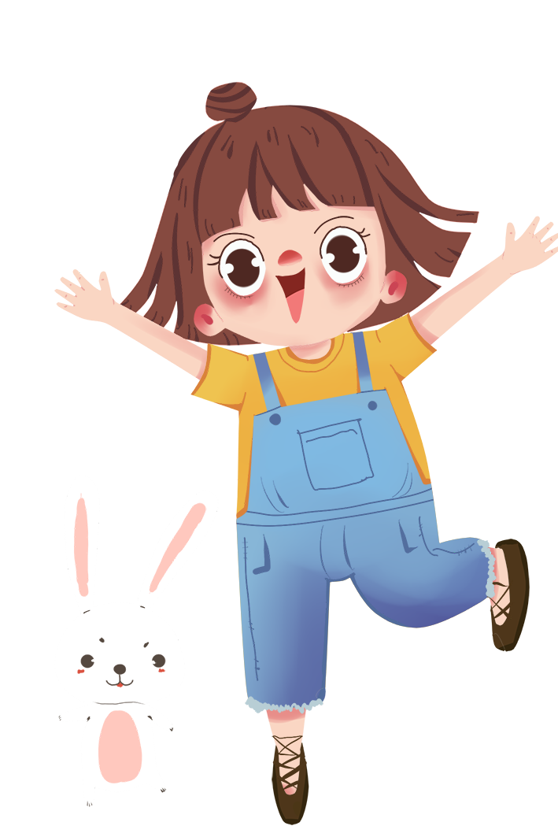
Đọc diễn cảm toàn bài
Em sẽ đọc
tác phẩm với giọng đọc
như thế nào?
Nhấn giọng vào những từ ngữ thể hiện cảm xúc của các nhân vật: tài thật, có chứ, thế mà con bảo chẳng thấy gì.

Slide 32
Đọc mẫu
Quy chống tay, tì má, nhìn lên bức tường trước mặt. Màu vôi xanh mát hiện ra như tấm màn ảnh rộng. Quy đọc nhẩm đề bài tập làm văn:"Em hãy tả lại quang cảnh một trận mưa rào". Quy thở dài: "Trời thì nắng mà bài văn lại yêu cầu tả mưa.".
Quy nghĩ đến bố. Bố Quy là một người viết văn. Bố tài thật, cứ ngồi vào bàn là bố viết được ngay. Cũng có khi, bố tì cằm lên tay, nhìn thẳng vào bức tường trước mặt. Nhìn một lúc, lúc nữa... rồi bố cầm bút, viết lia lịa, quên cả ăn cơm. Bức tường này có phép lạ gì đây? Nhưng sao Quy nhìn mãi mà bức tường chưa bảo Quy cách làm bài?
Bố vào. Đúng lúc quá!
Quy chạy lại:
– Bố ạ, con nhìn mãi bức tường như bố nhìn mà chẳng thấy trận mưa rào đâu cả.
Bố hiểu ngay, tủm tỉm:
– Bố thấy những trận mưa rào hồi năm ngoái, năm kia. Con chạy ra nghịch mưa, ướt hết.

Slide 33
Quy nhoẻn miệng cười:
– Vâng.
– Bố còn gặp lại trận mưa bão khi bố còn bé tí. Bà nội đi cấy về, sấm chớp liên hồi.
Quy chớp mắt:
– Bố có thấy cái thuyền giấy con thả ở rãnh nước không ạ?
– Có chứ!
– Cả chiếc ô tô chạy trong mưa? Hôm ấy, trời đang nắng thì mưa...
Bố lại tủm tỉm:
– Thế mà con bảo chẳng thấy gì.
Quy ngơ ngác:
– Thật đấy ạ.
– Bây giờ con ngồi vào bàn. Mắt nhìn bức tường, nhưng con hãy nghĩ đến những trận mưa mà con biết!
Quy ngồi vào bàn, nhìn lên bức tường và thấy chiếc thuyền giấy trôi bồng bềnh giữa sân, những vai áo ướt sũng nước mưa của người đi cày, những hạt mưa đan nhau rơi xuống rào rào,...
Quy cầm bút, cắm cúi viết, quên cả ngẩng lên nhìn bức tường có nhiều phép lạ.
(Theo Phong Thu)

Slide 34





Tổ 4
Tổ 2
Tổ 3
Tổ 1
Chấm điểm nào!
Notes:
NHẬP ĐIỂM KHI TRÌNH CHIẾU

Slide 35

04

Slide 36
1. Tìm 3-5 tính từ chỉ đặc điểm của sự vật hoặc hoạt động có trong bài Bức tường có nhiều phép lạ
Tính từ chỉ đặc
điểm của sự vật
Tính từ chỉ hoạt động
xanh mát, rộng, tài, bé tí, …
(nhìn) thẳng, (viết) lia lịa, (trôi) bồng bềnh, (rơi) rào rào, cắm cúi (viết), …

Slide 37
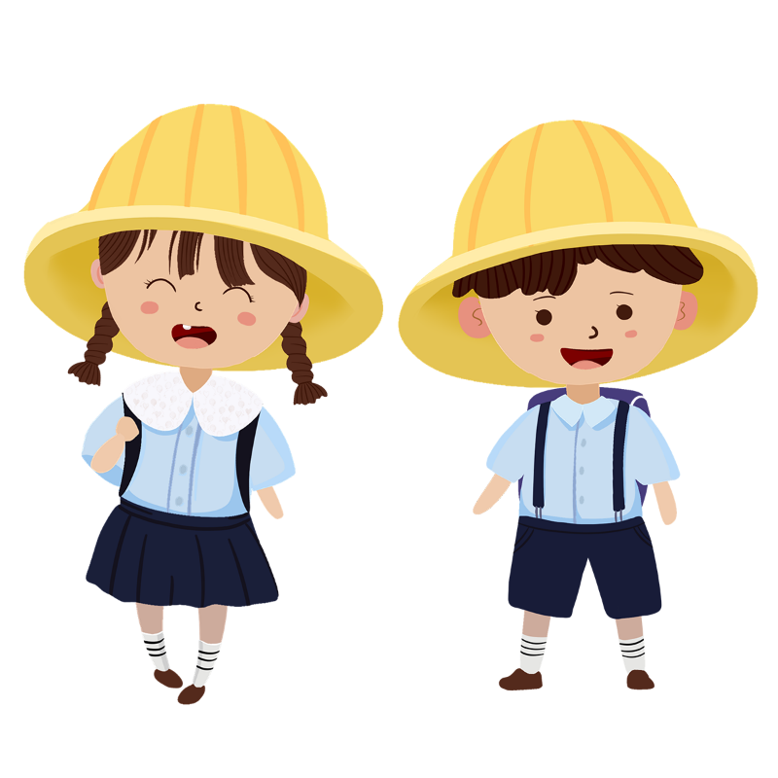
2. Viết 2-3 câu tả một cơn mưa, trong đó có sử dụng những tính từ tả tiếng mưa.
Trận mưa hôm qua to quá. Em nghe rõ tiếng mưa lộp độp trên mái nhà.
Trận mưa này dai dẳng quá. Tiếng mưa tí tách suốt ngày đêm.

Slide 38



GV ĐIỀN VÀO ĐÂY
GV ĐIỀN VÀO ĐÂY
GV ĐIỀN VÀO ĐÂY
GV ĐIỀN VÀO ĐÂY

Slide 39
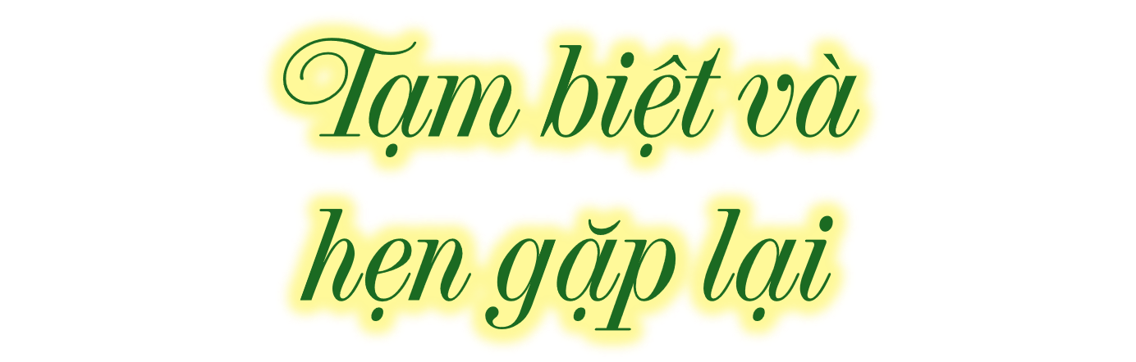
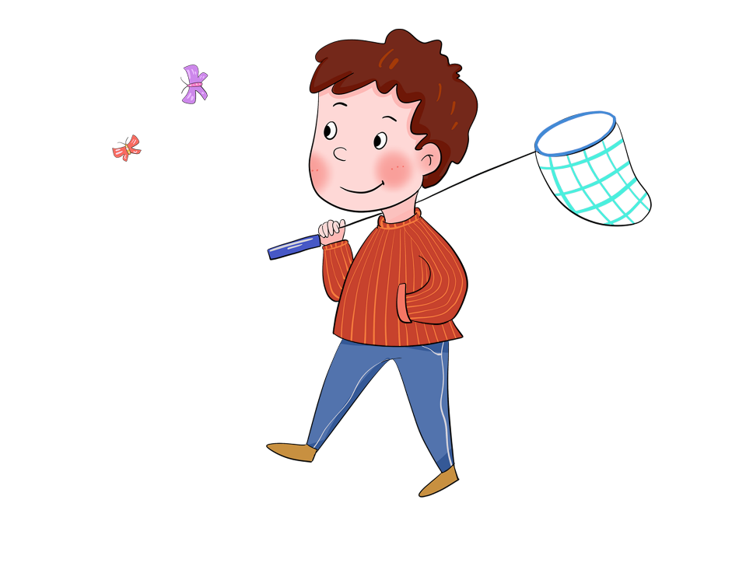

Slide 40





NỖ LỰC HẾT MÌNH
Thầy cô cần giáo án điện tử lớp 12345 bộ KNTT và CD nhắn e gửi nhé
Mời bạn QUYÉT MÃ ZALO vào nhóm zalo miễn phí
Để cập nhật các tài liệu mới và hay nhất cấp tiểu học

